Slide 1
защита информации в годы Великой Отечественной войны
ГБПОУ «Сормовский механический техникум имени Героя Советского Союза П.А. Семенова»
Автор:
Стефанишин Дмитрий
Научный руководитель:
Щербакова Л.И.

Slide 2
Цель проекта:
Познакомиться с приемами защиты информации и развитием криптографии во время Великой Отечественной войны

Slide 3

До недавнего времени все исследования в этой области были только закрытыми, но в последние несколько лет в нашей и за рубежом стало появляться всё больше публикаций в открытой печати. Отчасти смягчение секретности объясняется тем, что стало уже невозможным скрывать накопленное количество информации. С другой стороны, криптография всё больше используется в гражданских отраслях, что требует раскрытия сведений.

Slide 4
ПОНЯТИЯ «КРИПТОГРАФИЯ» И «ШИФРОВАНИЕ»
КРИПТОГРАФИЯ — это наука о защите информации.
ШИФРОВАНИЕ — обратимое преобразование информации в целях сокрытия от неавторизованных лиц, с предоставлением, в это же время, авторизованным пользователям доступа к ней. Главным образом, шифрование служит задачей соблюдения конфиденциальности передаваемой информации.

Slide 5
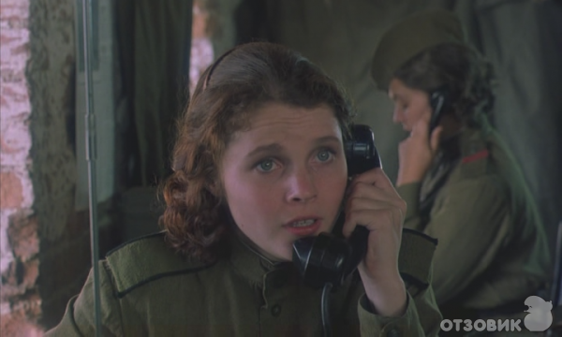
Сорок первый далёкий, сорок первый неблизкий,
Вновь мне чудится голос батальонной связистки.
Снова голос кричит мне в телефонную трубку:
«Сокол! Я Незабудка. Сокол! Я Незабудка.»

Slide 6
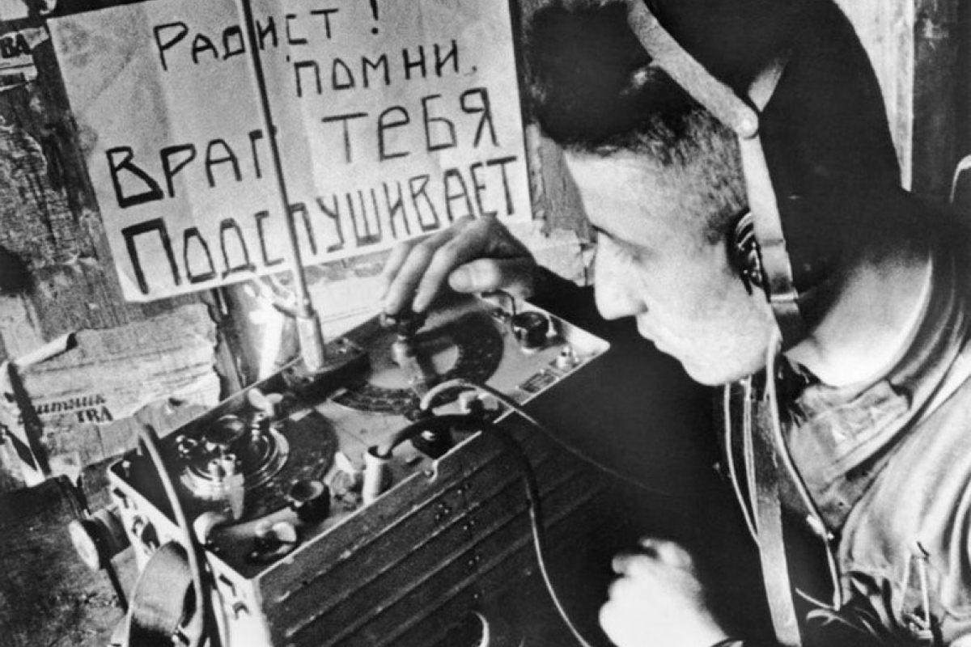
Во время войны применялась засекречивающая телефонная и телеграфная техника

Slide 7
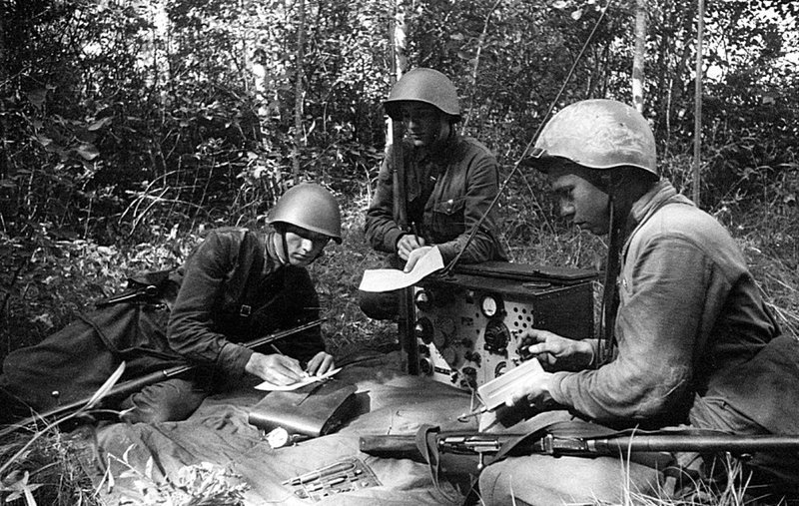
Модернизация систем шифрования и способов шифровки
Для того, чтобы зашифровать приказ размером в полторы печатные страницы требовалось 4 — 5 часов, на расшифровку уходило столько же времени. Передавая текст по телеграфным каналам, часто допускались ошибки, что, следовательно, увеличивало время обработки информации в три раза.

Slide 8
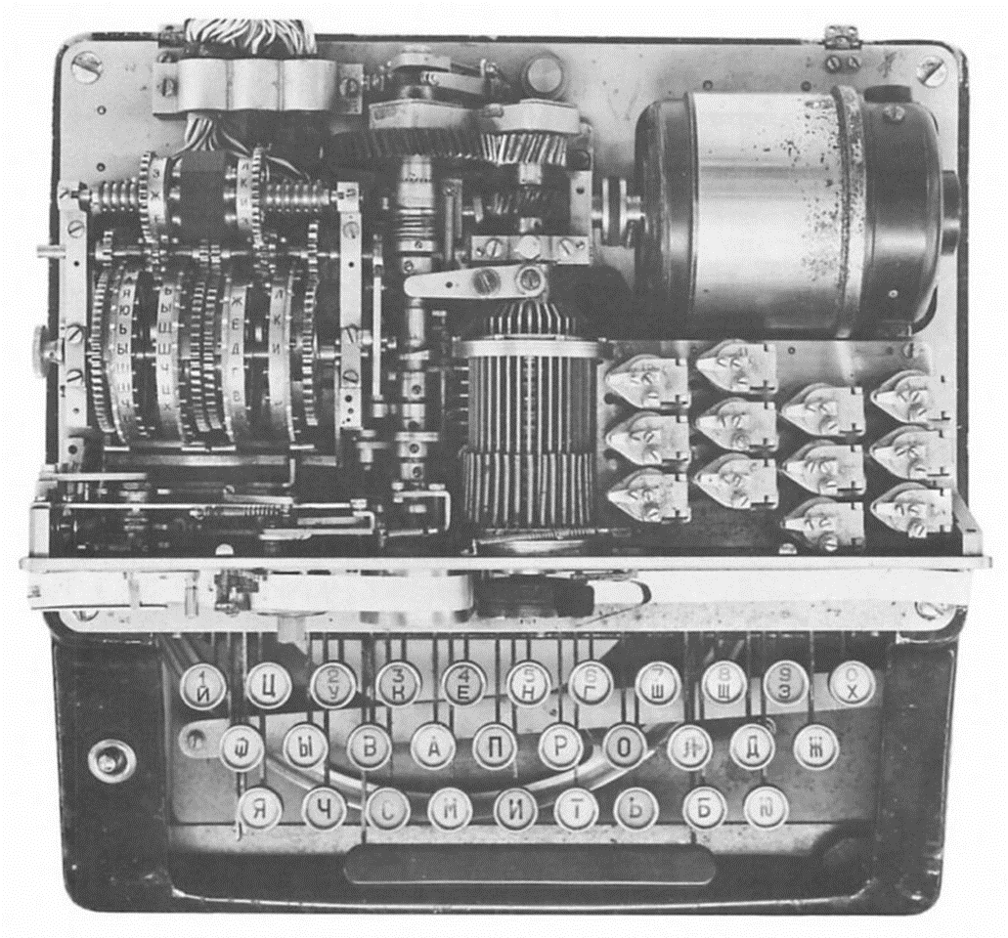
К началу войны на вооружении Красной Армии состояло свыше 150 комплектов шифровальных устройств К - 37. Шифровальная машина К-37 «Кристалл» позволила в 5-6 раз по сравнению с ручным способом повысить скорость обработки телеграмм, сохраняя при этом гарантированную стойкость передаваемых сообщений.
Случаи взлома сообщений неизвестны.
машина К-37 «Кристалл»

Slide 9
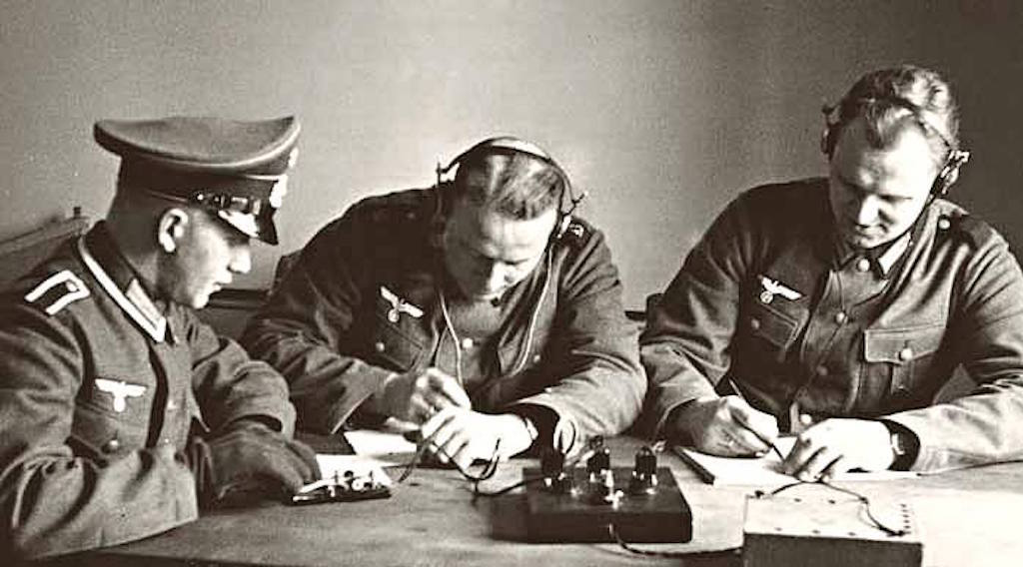
С 1942 года сообщения русской техники перестали перехватывать. Это был успех шифровальной службы!

Slide 10
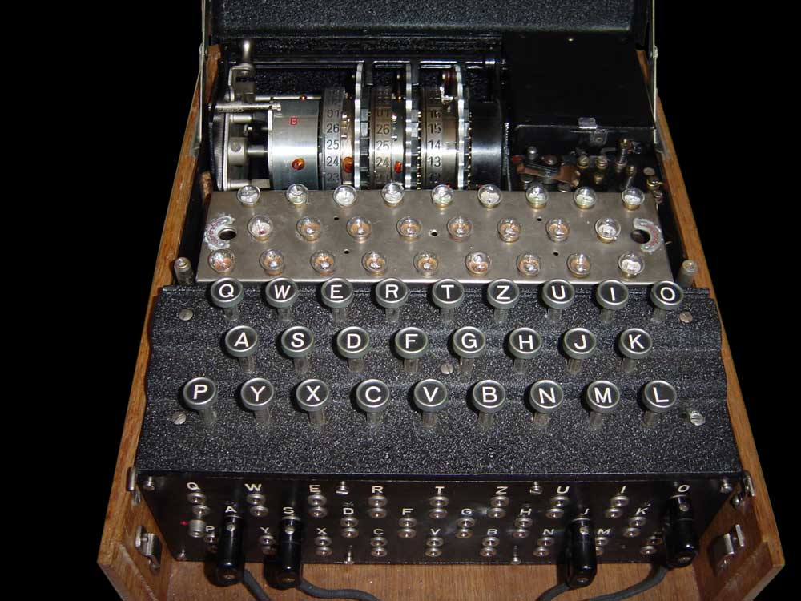
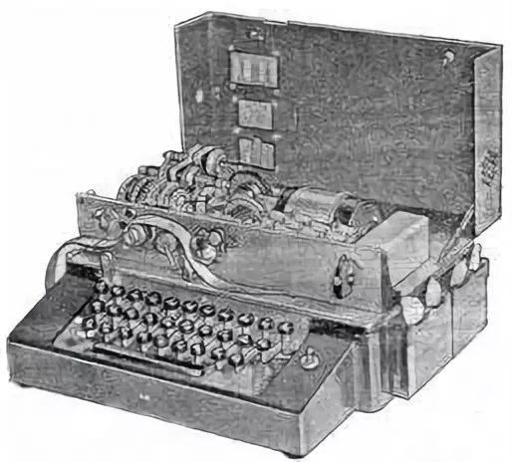
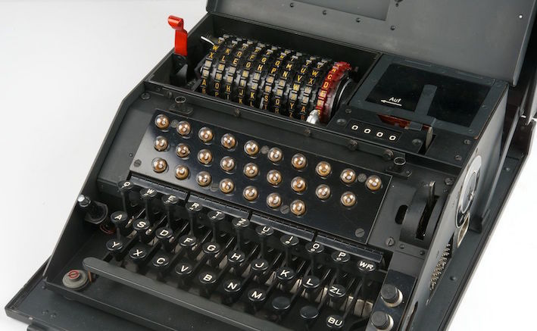
В 1942 году была введена в эксплуатацию М-101
Машина получила название М-101 «Изумруд» и стала производиться параллельно с В-4 и М-100. Аппараты В-4 и М-101 « одними из самых криптографически стойких шифровальных устройств своего времени и использовались для обеспечения связи высшего звена управления стратегического уровня. Кроме того, «Изумруды» применялись в дальней бомбардировочной авиации. Известно, что в 1943 году в советские войска поставили 90 комплектов машин М-101.

Slide 11
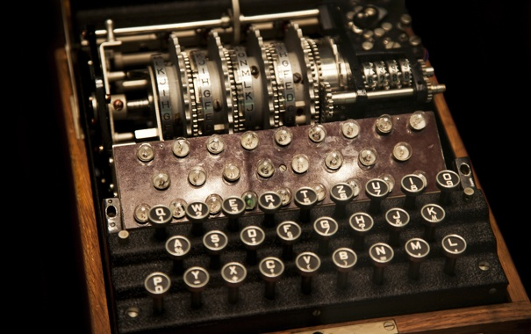
Немецкая шифровальная машина «Энигма»

Slide 12
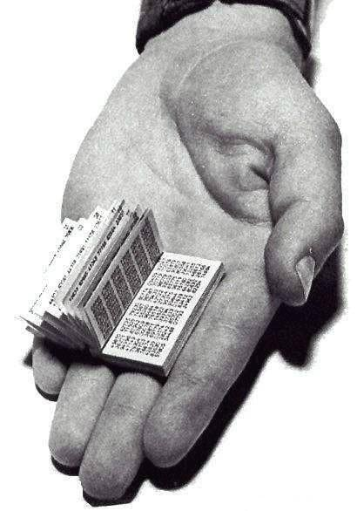
шифроблокнот

Slide 13
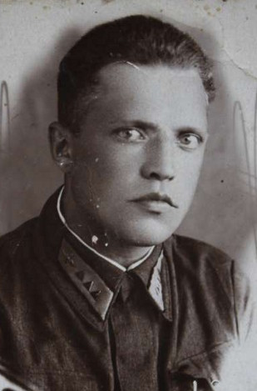
В.А.Котельников
«… кто возьмет в плен русского шифровальщика, либо захватит русскую шифровальную машину будет награжден Железным крестом, отпуском на родину и будет обеспечен работой в Берлине, а после победы – поместьем в Крыму».

Slide 14
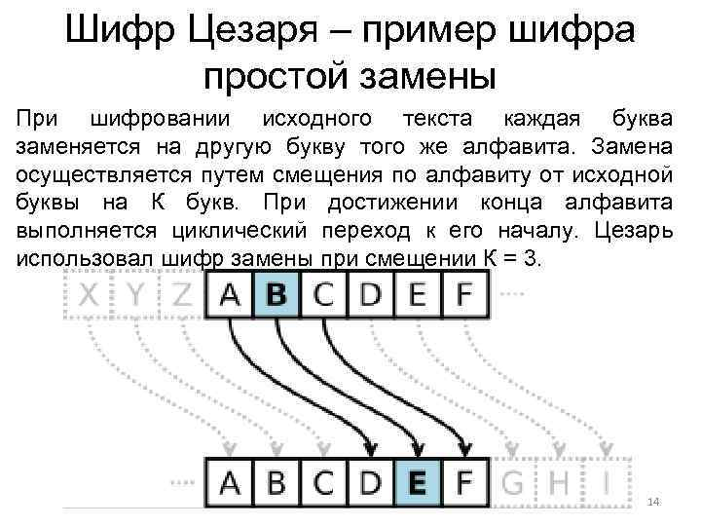

Slide 15


Slide 16


